Slide 1
3
3
1
2
10الدرس
9الدرس
8الدرس
الدرس 7
6الدرس

Slide 2





أيقونات توجيهية
توجيهات الأستاذ(ة)
تعيين تلميذ للإجابة
المرور بين الصفوف
عرض فيديو
المرور للشريحة الموالية بعد عرض الفيديو
العمل في ثنائيات

Slide 3

برمجة الأسبوع الثاني
(ة)خاص بالأستاذ
الدرس 7
الدرس 6
الدرس 1
القيمة المكانية لأرقام العدد
كتابة أعداد من 0 إلى 999 999 بالأرقام
اَلأَعدادُ مِن 0 إِلى 999 (مراجعة المستلزمات)
الدرس 9
الدرس 8
ترتيب الأعداد من 0 - 999 999
مقارنة الأعداد في نطاق 0 - 999 999
الدرس10
حل المسائل: تمثيل الأجزاء على نموذج الأشرطة

Slide 4
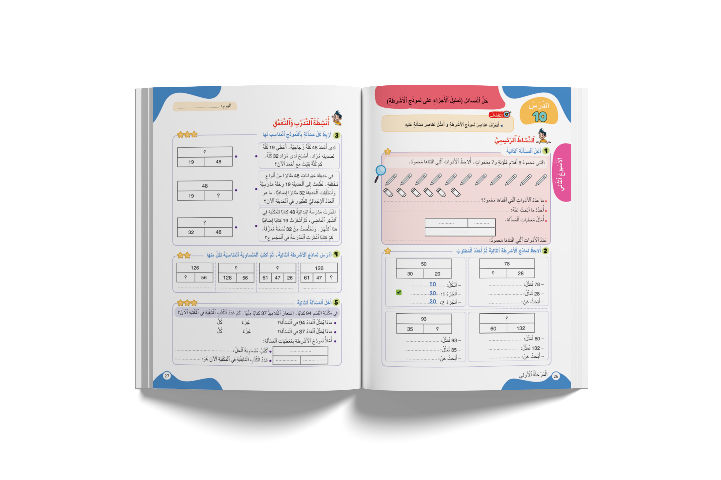
درس اليوم
(ة)خاص بالأستاذ
حل المسائل : تَمثيلُ الأَجْزَاءِ عَلى نَموذَجِ الأَشرِطَة

Slide 5
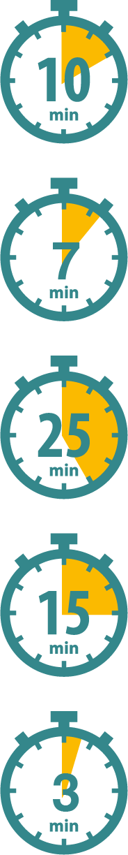
(ة)خاص بالأستاذ
مراحل الدرس
افتتاح الدرس:
5
1
نمذجة
7
2
ممارسة الموجهة
30
3
ممارسة المستقلة
10
4
اختتام الدرس
5

Slide 6
(ة)خاص بالأستاذ
عند نهاية الدرس
على الأقل 80% من المتعلمين سيكونون قادرين على:
تَمثيلِ الأَجْزَاءِ عَلى نَموذَجِ الأَشرِطَة

Slide 7

(ة)خاص بالأستاذ
افتتاح الدرس
1
تصحيح الواجبات المنزلية
الحساب الذهني
1

Slide 8




مرحباً سنتابع درسا جديدا مع مجد وندى.

Slide 9
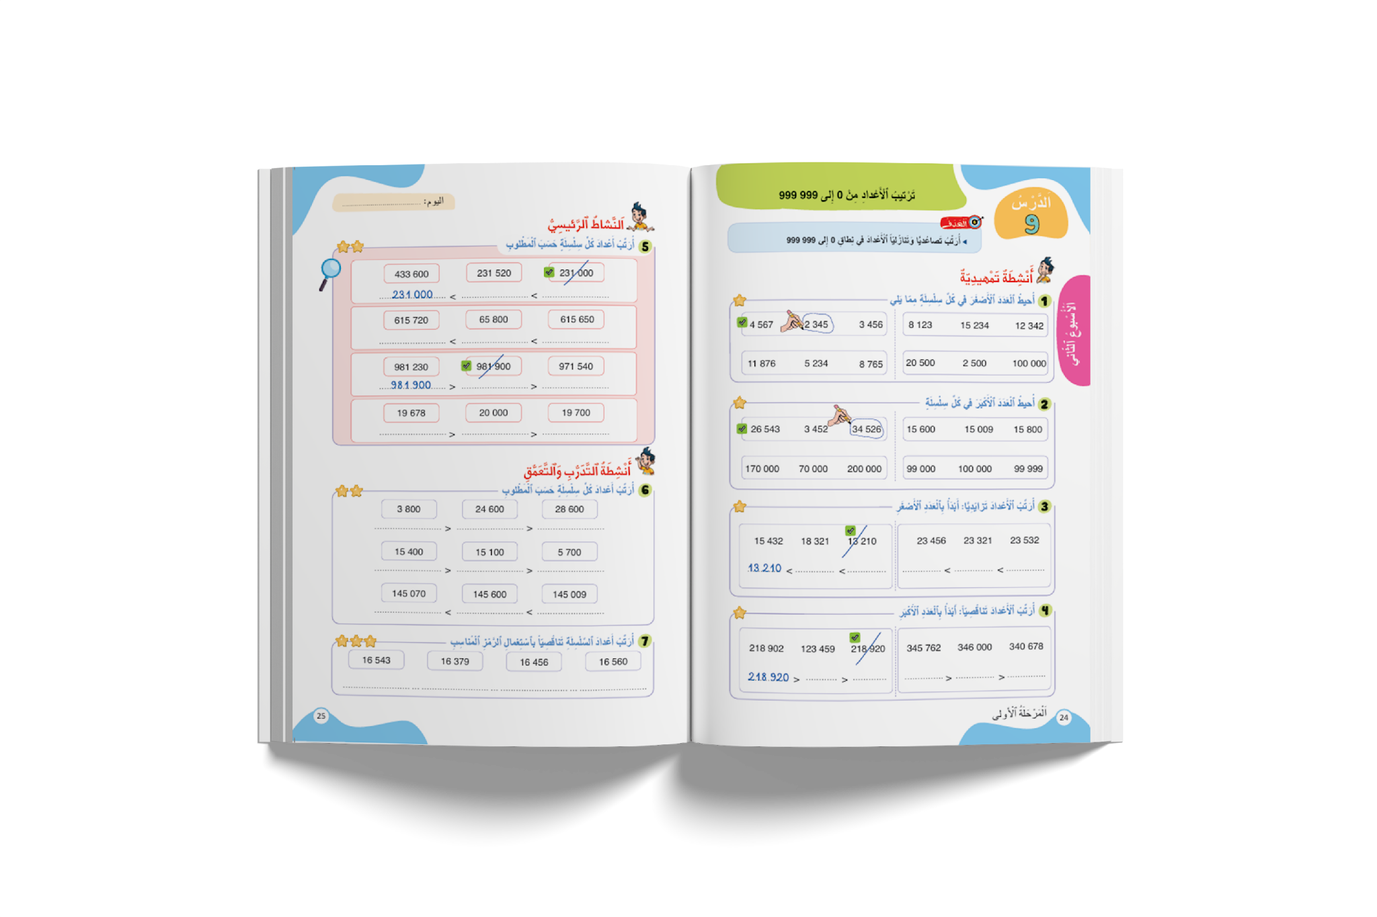
خذوا الكراسة، ص 24 و25 – سنصحح تمارين الواجب المنزلي

Slide 10
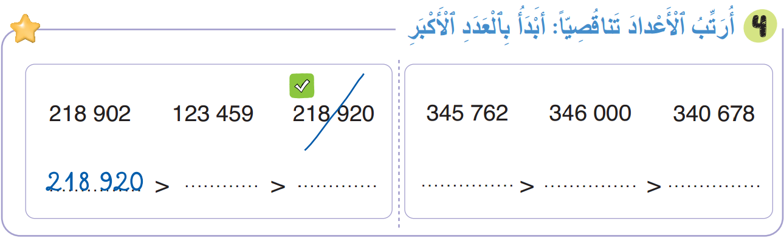
صححوا التمرين 4 بسرعة، لديكم دقيقة واحدة.
218 902
123 459
346 000
345 762
340 687

Slide 11
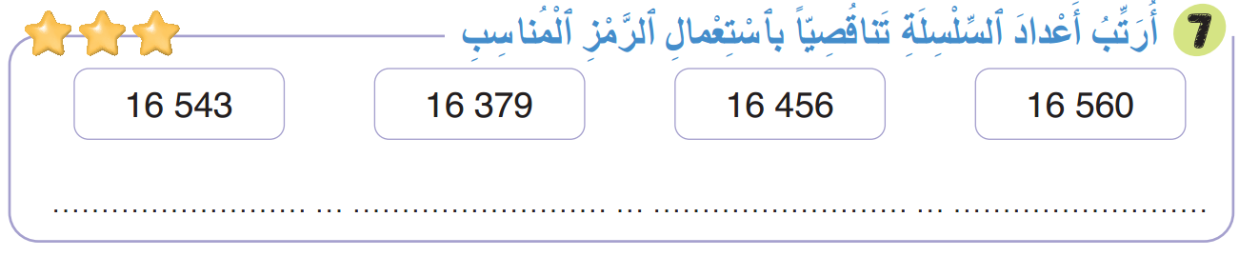
الآن، صححوا التمرين 7 بسرعة، لديكم دقيقة واحدة.
<
<
<
16 560 16 543 16 456 16379

Slide 12
(ة)خاص بالأستاذ
افتتاح الدرس
1
تصحيح الواجبات المنزلية
الحساب الذهني
1

Slide 13


ننتقل إلى نشاط الحساب الذهني. خذوا دفاتر البحث.

Slide 14

لديكم دقيقة واحدة لإنجاز عمليات الجمع. دوّنوا النتيجة فقط في دفاتركم كما في المثال.
A
5 + 6 + 5 = ..
مِثالٌ :
A
16
اُكْتُبواْ في دَفاتِرِكُمْ:

Slide 15

عرض فيديو الحساب الذهني.

Slide 16
صححوا، لديكم دقيقة واحدة.
1

Slide 17
(ة)خاص بالأستاذ
النمذجة
2
تَمثيلُ الأَجْزَاءِ عَلى نَموذَجِ الأَشرِطَة

Slide 18
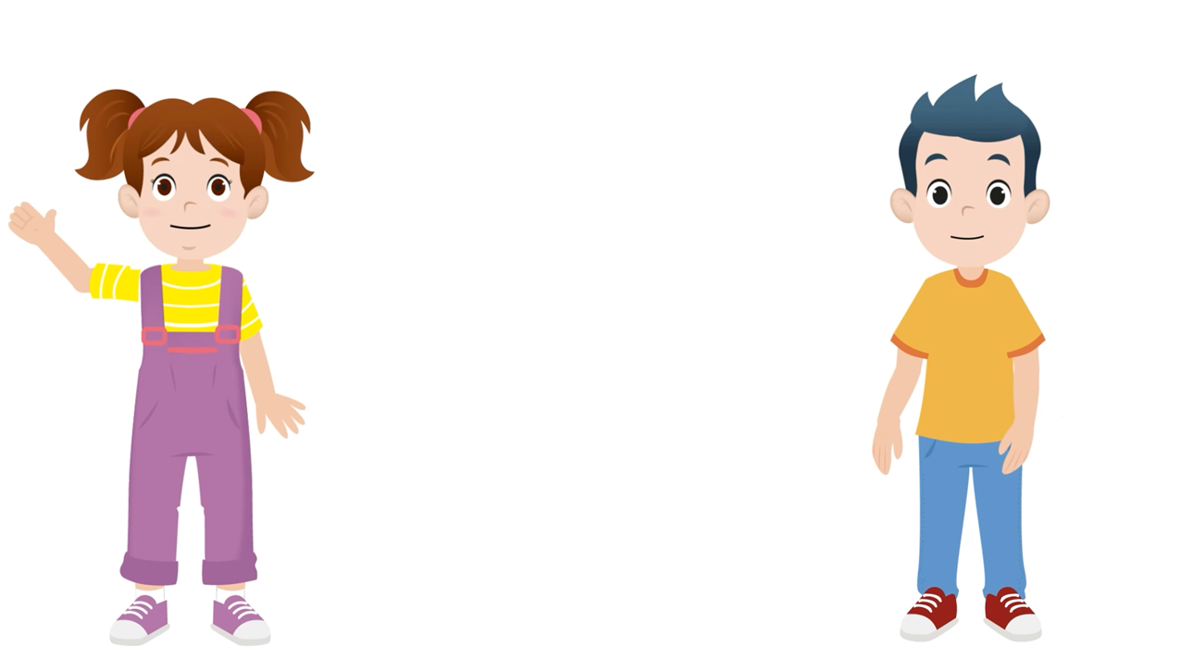
مرحباً، سنتعلم تمثيل معطيات مسألة على نموذج الأشرطة مع مجد وندى.

Slide 19

عرض فيديو النمذجة

Slide 20
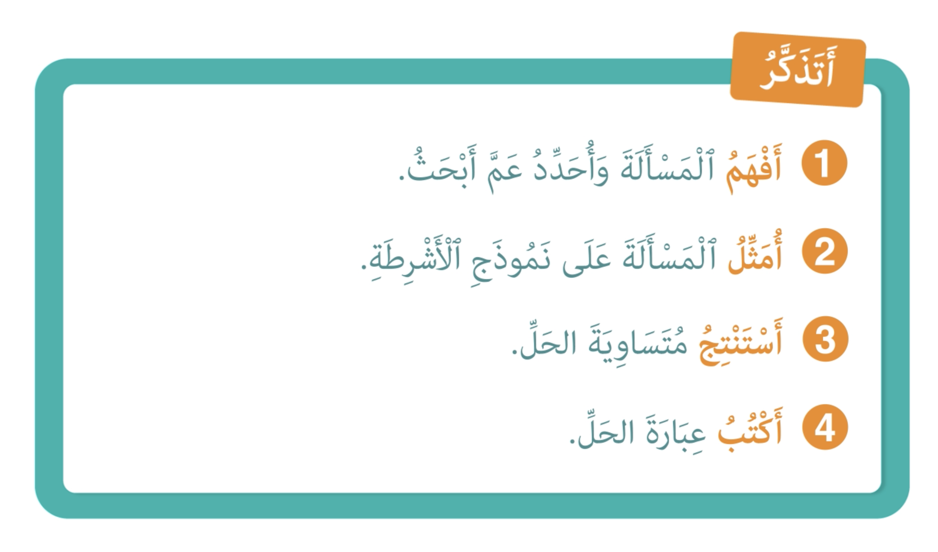
من يذكرنا بما تعلمناه مع مجد وندى .

Slide 21
(ة)خاص بالأستاذ
ممارسة موجهة
3
النشاط 1
النشاط 2
النشاط 3

Slide 22
انتبهوا ، سنمثل معطيات المسألة التالية على نموذج الأشرطة، خُطْوَةً خطوة مثل مجد وندى.
قَرَأَتْ فاتِنُ 17 صَفْحَةً مِنْ كِتابِها يَوْمَ السَّبْتِ، ثُمَّ قَرَأَتْ 25 صَفْحَةً أُخْرَى يَوْمَ الأَحَدِ. مَا عَدَدُ الصَّفَحَاتِ الَّتي قَرَأَتْهَا فاتِنُ في الْيَوْمَيْنِ مَعاً؟

Slide 23
ماذا أفعل أولا؟
أُحَدِّدُ الْعَمَلِيَّةَ الْمُنَاسِبَةَ
4
أَرسُمُ نَمُوذَجَ الْأَشرِطَةِ
3
أَسْتَخْرِجُ الْمُعْطَيَاتِ وَأُحَدِّدُ نَوْعَهَا
2
أَقْرَأُ الْمَسألَةَ وَأتَخَيَّلُهَا
1
قَرَأَتْ فاتِنُ 17 صَفْحَةً مِنْ كِتابِها يَوْمَ السَّبْتِ، ثُمَّ قَرَأَتْ 25 صَفْحَةً أُخْرَى يَوْمَ الأَحَدِ. مَا عَدَدُ الصَّفَحَاتِ الَّتي قَرَأَتْهَا فاتِنُ في الْيَوْمَيْنِ مَعاً؟

Slide 24
من يقرأ المسألة قراءة سليمة؟
يُمَكِّنُ المدرس بعض المتعلمين من قراءة المسألة قراءة سليمة.
أُحَدِّدُ الْعَمَلِيَّةَ الْمُنَاسِبَةَ
4
أَرسُمُ نَمُوذَجَ الْأَشرِطَةِ
3
أَسْتَخْرِجُ الْمُعْطَيَاتِ وَأُحَدِّدُ نَوْعَهَا
2
أَقْرَأُ الْمَسألَةَ وَأتَخَيَّلُهَا
1
قَرَأَتْ فاتِنُ 17 صَفْحَةً مِنْ كِتابِها يَوْمَ السَّبْتِ، ثُمَّ قَرَأَتْ 25 صَفْحَةً أُخْرَى يَوْمَ الأَحَدِ. مَا عَدَدُ الصَّفَحَاتِ الَّتي قَرَأَتْهَا فاتِنُ في الْيَوْمَيْنِ مَعاً؟

Slide 25
أغمضوا أعينكم وتخيلوا شريط أحداث المسألة.
يوجه المدرس المتعلمين لسرد أحداث القصة ( شخصية المسألة؟ ماذا فعلت أولا؟ ثانيا؟ ما المطلوب؟.
أُحَدِّدُ الْعَمَلِيَّةَ الْمُنَاسِبَةَ
4
أَرسُمُ نَمُوذَجَ الْأَشرِطَةِ
3
أَسْتَخْرِجُ الْمُعْطَيَاتِ وَأُحَدِّدُ نَوْعَهَا
2
أَقْرَأُ الْمَسألَةَ وَأتَخَيَّلُهَا
1
قَرَأَتْ فاتِنُ 17 صَفْحَةً مِنْ كِتابِها يَوْمَ السَّبْتِ، ثُمَّ قَرَأَتْ 25 صَفْحَةً أُخْرَى يَوْمَ الأَحَدِ. مَا عَدَدُ الصَّفَحَاتِ الَّتي قَرَأَتْهَا فاتِنُ في الْيَوْمَيْنِ مَعاً؟

Slide 26
ماذا نفعل في الخطوة الثانية؟
أُحَدِّدُ الْعَمَلِيَّةَ الْمُنَاسِبَةَ
4
أَرسُمُ نَمُوذَجَ الْأَشرِطَةِ
3
أَسْتَخْرِجُ الْمُعْطَيَاتِ وَأُحَدِّدُ نَوْعَهَا
2
أَقْرَأُ الْمَسألَةَ وَأتَخَيَّلُهَا
1
قَرَأَتْ فاتِنُ 17 صَفْحَةً مِنْ كِتابِها يَوْمَ السَّبْتِ، ثُمَّ قَرَأَتْ 25 صَفْحَةً أُخْرَى يَوْمَ الأَحَدِ. مَا عَدَدُ الصَّفَحَاتِ الَّتي قَرَأَتْهَا فاتِنُ في الْيَوْمَيْنِ مَعاً؟

Slide 27

خذوا ألواحكم.

Slide 28
حددوا على ألواحكم ما يمثله هذا المعطى. اكتبوا فقط جزء أو كــل؟
قَرَأَتْ فاتِنُ 17 صَفْحَةً مِنْ كِتابِها يَوْمَ السَّبْتِ، ثُمَّ قَرَأَتْ 25 صَفْحَةً أُخْرَى يَوْمَ الأَحَدِ. مَا عَدَدُ الصَّفَحَاتِ الَّتي قَرَأَتْهَا فاتِنُ في الْيَوْمَيْنِ مَعاً؟

Slide 29
ارفعوا الالواح.

Slide 30
صححوا، نوع هذا المعطى جزء.
جُزْء
17 صَفْحَةً

Slide 31
حددوا على ألواحكم ما يمثله هذا المعطى. اكتبوا فقط جزء أو كــل؟
قَرَأَتْ فاتِنُ 17 صَفْحَةً مِنْ كِتابِها يَوْمَ السَّبْتِ، ثُمَّ قَرَأَتْ 25 صَفْحَةً أُخْرَى يَوْمَ الأَحَدِ. مَا عَدَدُ الصَّفَحَاتِ الَّتي قَرَأَتْهَا فاتِنُ في الْيَوْمَيْنِ مَعاً؟

Slide 32
ارفعوا الالواح.

Slide 33
صححوا، نوع هذا المعطى جزء.
جُزْء
25 صَفْحَةً

Slide 34
حددوا على ألواحكم نوع المطلوب في المسألة. اكتبوا فقط جزء أو كــل؟
قَرَأَتْ فاتِنُ 17 صَفْحَةً مِنْ كِتابِها يَوْمَ السَّبْتِ، ثُمَّ قَرَأَتْ 25 صَفْحَةً أُخْرَى يَوْمَ الأَحَدِ. مَا عَدَدُ الصَّفَحَاتِ الَّتي قَرَأَتْهَا فاتِنُ في الْيَوْمَيْنِ مَعاً؟

Slide 35
ارفعوا الالواح.

Slide 36
صححوا، نوع المطلوب كــــــلّ.
كُـــــلّ
عَدَدُ الصَفَحَاتِ في الْيَوْمَيْنِ

Slide 37
ماذا نفعل في الخطوة الثالثة؟
أُحَدِّدُ الْعَمَلِيَّةَ الْمُنَاسِبَةَ
4
أَرسُمُ نَمُوذَجَ الْأَشرِطَةِ
3
أَسْتَخْرِجُ الْمُعْطَيَاتِ وَأُحَدِّدُ نَوْعَهَا
2
أَقْرَأُ الْمَسألَةَ وَأتَخَيَّلُهَا
1
قَرَأَتْ فاتِنُ 17 صَفْحَةً مِنْ كِتابِها يَوْمَ السَّبْتِ، ثُمَّ قَرَأَتْ 25 صَفْحَةً أُخْرَى يَوْمَ الأَحَدِ. مَا عَدَدُ الصَّفَحَاتِ الَّتي قَرَأَتْهَا فاتِنُ في الْيَوْمَيْنِ مَعاً؟

Slide 38
اكتبوا، على ألواحكم، معطيات المسألة على نموذج الأشرطة.
أُحَدِّدُ الْعَمَلِيَّةَ الْمُنَاسِبَةَ
4
أَرسُمُ نَمُوذَجَ الْأَشرِطَةِ
3
أَسْتَخْرِجُ الْمُعْطَيَاتِ وَأُحَدِّدُ نَوْعَهَا
2
أَقْرَأُ الْمَسألَةَ وَأتَخَيَّلُهَا
1

Slide 39
ارفعوا الالواح.

Slide 40
صححوا.
؟
25 صَفحَةً
17 صَفحَةً

Slide 41
ماذا نفعل في الخطوة الرابعة؟
أُحَدِّدُ الْعَمَلِيَّةَ الْمُنَاسِبَةَ
4
أَرسُمُ نَمُوذَجَ الْأَشرِطَةِ
3
أَسْتَخْرِجُ الْمُعْطَيَاتِ وَأُحَدِّدُ نَوْعَهَا
2
أَقْرَأُ الْمَسألَةَ وَأتَخَيَّلُهَا
1
؟
25 صَفحَةً
17 صَفحَةً

Slide 42
اكتبوا العملية المناسبة لنموذج الأشرطة التالي.
أُحَدِّدُ الْعَمَلِيَّةَ الْمُنَاسِبَةَ
4
أَرسُمُ نَمُوذَجَ الْأَشرِطَةِ
3
أَسْتَخْرِجُ الْمُعْطَيَاتِ وَأُحَدِّدُ نَوْعَهَا
2
أَقْرَأُ الْمَسألَةَ وَأتَخَيَّلُهَا
1
؟
25 صَفحَةً
17 صَفحَةً

Slide 43
ارفعوا الالواح.

Slide 44
صححوا، العملية المناسبة لنموذج الأشرطة هي:
؟
25 صَفحَةً
17 صَفحَةً
25 + 17

Slide 45
(ة)خاص بالأستاذ
ممارسة موجهة
3
النشاط 1
النشاط 2
النشاط 3

Slide 46
خذوا الالواح.

Slide 47

ماذا يمثل العدد 78 في هذا النموذج؟ اكتبوا فقط كل أو جزء.
كُــلٌّ
جُزْء

Slide 48
ارفعوا الالواح.

Slide 49

العدد 78، في هذا النموذج، يمثل "كل"
من يقوم إلى السبورة ليشرح لنا كيف توصل إلى الجواب؟
كُــلٌّ
جُزْء

Slide 50
عماذا نبحث في هذا النموذج؟ اكتبوا فقط كل أو جزء.
كُــلٌّ
جُزْء

Slide 51
ارفعوا الالواح .

Slide 52
في هذا النموذج، نبحث عن "الجزء"
من يقوم إلى السبورة ليشرح لنا كيف توصل إلى الجواب؟
كُــلٌّ
جُزْء

Slide 53
حدد العملية المناسبة لإيجاد الجزء في النموذج؟ اكتبوا فقط العملية دون حل.

Slide 54
ارفعوا الالواح.

Slide 55
العملية المناسبة لإيجاد الجزء في هذا النموذج هي:
من يقوم إلى السبورة ليشرح لنا كيف توصل إلى الجواب؟
78 - 28

Slide 56
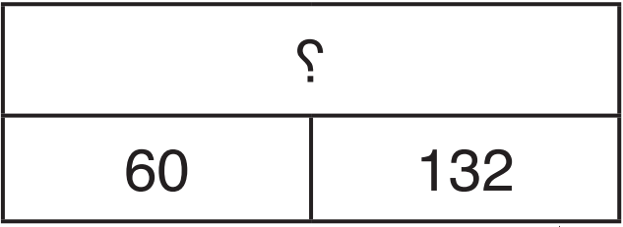
ماذا يمثل العدد 132 في هذا النموذج؟ اكتبوا فقط كل أو جزء.
الكُــلّ
الجُزْء

Slide 57
ارفعوا الالواح.

Slide 58
العدد 132، في هذا النموذج، يمثل "جزء"
من يقوم إلى السبورة ليشرح لنا كيف توصل إلى الجواب؟
الكُــلّ
الجُزْء

Slide 59
عماذا نبحث في هذا النموذج؟ اكتبوا فقط كل أو جزء.
الكُــلّ
الجُزْء

Slide 60
ارفعوا الالواح.

Slide 61
في هذا النموذج، نبحث عن "الكل"
من يقوم إلى السبورة ليشرح لنا كيف توصل إلى الجواب؟
الكُــلّ
الجُزْء

Slide 62
حدد العملية المناسبة لإيجاد الكل في النموذج؟ اكتبوا فقط العملية دون حل.

Slide 63
ارفعوا الالواح.

Slide 64
العملية المناسبة لإيجاد الكل في هذا النموذج هي: .
من يقوم إلى السبورة ليشرح لنا كيف توصل إلى الجواب؟
132 + 60

Slide 65
(ة)خاص بالأستاذ
ممارسة موجهة
3
النشاط 1
النشاط 2
النشاط 3

Slide 66
الآن، خذوا كراساتكم وافتحوها على الصفحة 27.

Slide 67
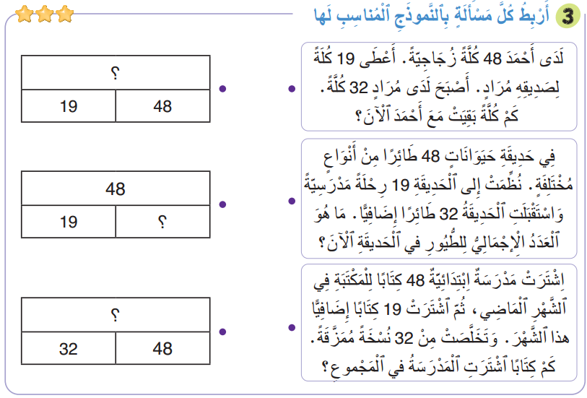
سنطبق نفس الخطوات في هذا النشاط؛ سأشرح التعليمة. انتظروا الانطلاقة.

Slide 68

أنجزوا التمرين: معكم 3 دقائق؛ سأمر بين الصفوف لمساعدتكم.
3

Slide 69

الآن؛ ستشتغلون في ثنائيات: قارن إنجازك مع إنجاز زميلك.

Slide 70
كل واحد يقارن إنجازه بإنجاز زميله. تأكدوا أنكم اتبعتم الخطوات بشكل سليم.

Slide 71

صححوا.
1

Slide 72
(ة)خاص بالأستاذ
ممارسة مستقلة
4
أنجز بمفردي

Slide 73

الآن، على الصفحة 27، أنجزوا النشاط رقم 4
سأمر بين الصفوف لأتحقق من إنجازاتكم وأصحح كراساتكم

Slide 74
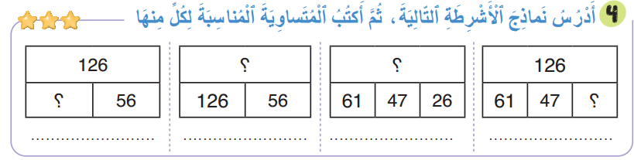
صححوا
126 - 56 = ?
126 + 56 = ?
61 + 47 + 26 = ?
126 - 61 - 47 = ?

Slide 75
(ة)خاص بالأستاذ
اختتام الدرس
5

Slide 76
انتبهوا جيدا! في المنزل، ستنجزون كل الأنشطة المتبقية على الصفحتين: 26 و27.

Slide 77


إلى اللقاء. في الحصة القادمة، سنقوم بتصحيح التمارين المنجزة في المنزل.

Slide 78


(ة)خاص بالأستاذ
(ة)خاص بالأستاذ
بناء على إنجازات المتعلمين خلال الممارسة المستقلة

